Slide 1


PX4 Autopilot 로그 데이터 무결성 검증 방안
팀명: 졍빈이
팀원: 손지언, 유영빈

Slide 2
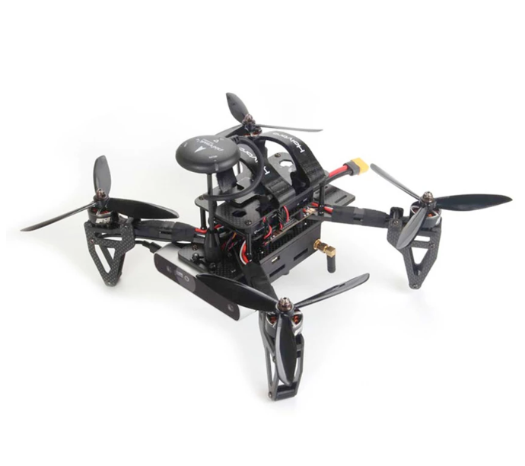
목차
1
연구 배경
2
관련 연구
3
동작 시나리오
4
4-1. block hash 비교 검증
4-2. Ulog 파일 내부 데이터 무결성 검증
구현
5
결론 및 향후 연구

Slide 3
1
연구 배경
연구 주제 선정

Slide 4
1
연구 배경
연구 주제 선정
택배, 화물
운송
재난 방재
군사 및 농업 시설
-> 드론의 보안 위협 증가
-> 드론 보안 매커니즘 개발 필요성 증대

Slide 5
1
연구 배경
연구 주제 선정
데이터의 위변조 사실을 검증
정보는 고의, 또는 우연에 의해 변경되지 않고 보호되어야 함
로그 데이터
무결성 검증
Log data Integrity Verification
정보의 정확성 보장

Slide 6
1
연구 배경
연구 주제 선정
84%
1%
6%
9%
Proprietary / Closed
ArduPilot
PX4 Autopilot
MavLink Only
-> PX4 Autopilot: 오픈 소스 드론 시장에서 가장 높은 점유율 보유

Slide 7
2
관련 연구
Logger 모듈 분석

Slide 8
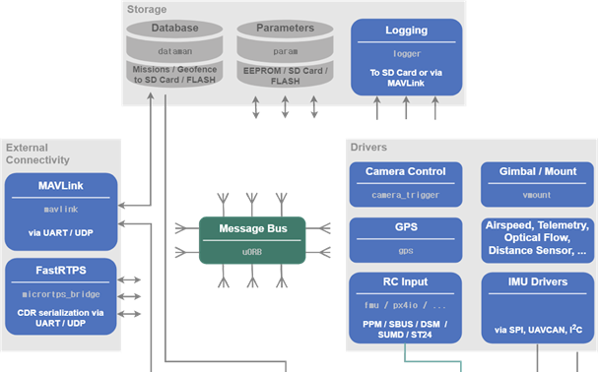
2
관련 연구
Logger 모듈 분석
GPS, Air speed 등의 센서 데이터를 uORB를 통해
전송 받음
Ulog 파일 형태로 SD 카드에 저장된 로그
uORB 토픽에 대한 정보를 저장
명령어 logger on -> 로거 세션 실행
명령어 logger off -> 폴더
[PX4 Autopilot Architecture]

Slide 9
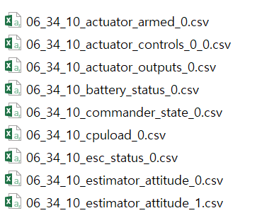
2
관련 연구
Logger 모듈 분석
uORB 토픽 명
Header
Definition
Data
파일 매직 넘버
버전
타임 스탬프
PyULog
버전 정보
포맷 정의
Ulog -> CSV
로그 데이터
[Ulog 파일 구조]

Slide 10
3
동작 시나리오
라이브러리 동작 과정

Slide 11
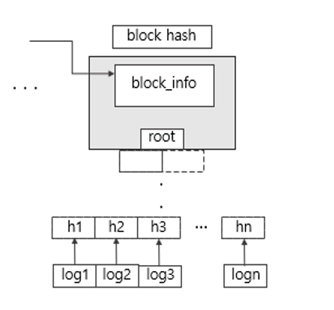
3
동작 시나리오
라이브러리 동작 과정
SD card
SD card
PyULog
CSV file
data
Logger
>>
>>
>>
로깅 끝
uLog file
uLog file

Slide 12
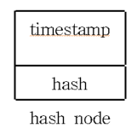
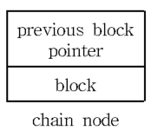
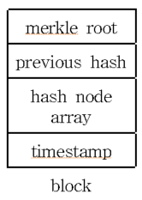
3
동작 시나리오
데이터를 구성하는 가장 작은 단위
데이터의 해시값과 timestamp 저장
해당 hash node로 merkel tree 구성
block 객체를 체인 구조로 관리
Linked list
merkel tree의 root 저장
이전 블록의 해시값을 저장하여 체인 구조 형성
hash node를 저장하는 배열 및 timestamp 저장

Slide 13
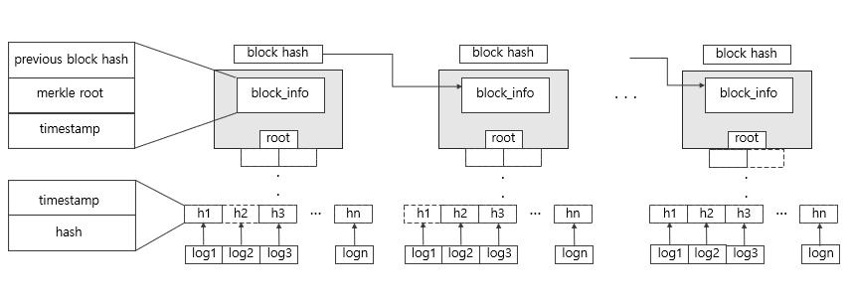
3
동작 시나리오

Slide 14
4
구현
4-1. block hash 비교 검증
4-2. Ulog 파일 내부 데이터 무결성 검증
4-3. 데이터 저장 및 불러오기

Slide 15
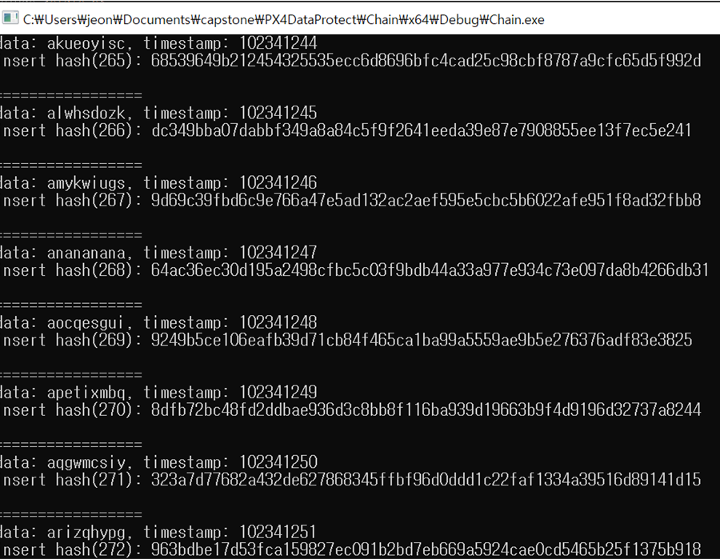
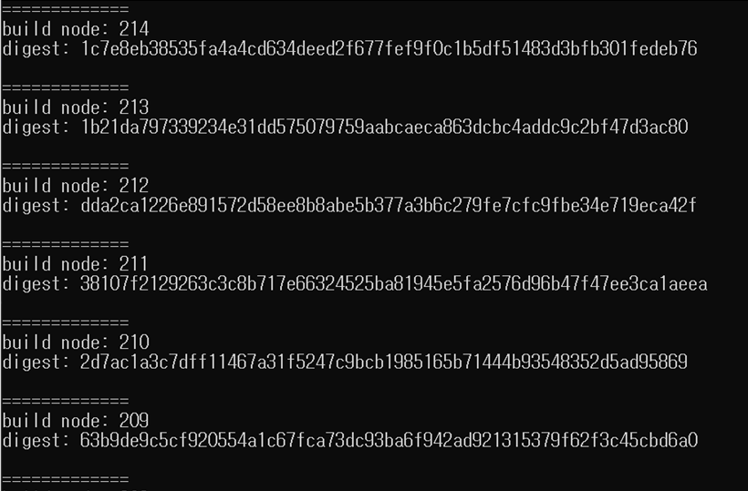
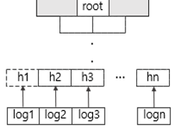
4
구현
4-1. block hash 비교 검증
로그 데이터 513개를 대상으로 수행
>>
데이터 추출 후 해시한 값을 노드에 추가
머클 트리 형성 과정

Slide 16
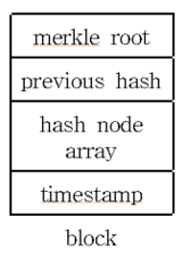
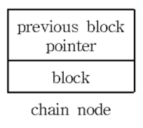

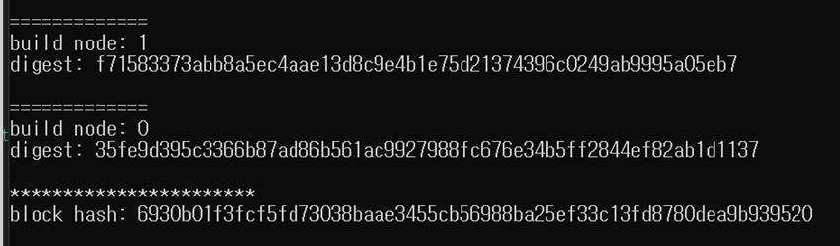
4
구현
4-1. block hash 비교 검증
정상 데이터(위변조 X)
>>
위조 데이터
블록 해시값
현재 블록의 해시값과, 이전 블록에 저장된 previous hash값이 동일
-> Ulog 파일 내부 데이터 무결성 검증 진행

Slide 17
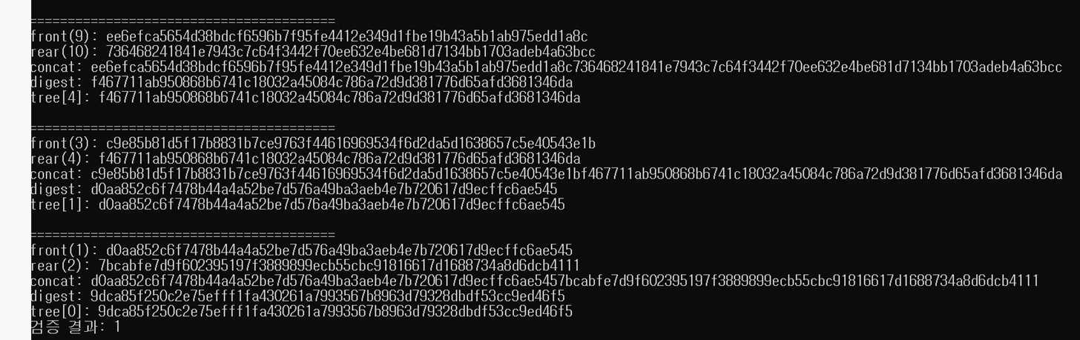
4
구현
4-2. Ulog 파일 내부 데이터 무결성 검증
>>
머클 트리를 통한 파일 내부 무결성 검증
정상 데이터(위변조 X) : 검증결과 1 반환
위조 데이터: 검증결과 -1 반환

Slide 18
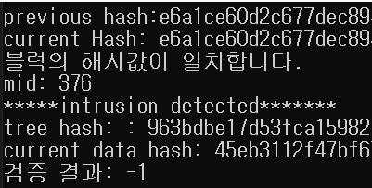
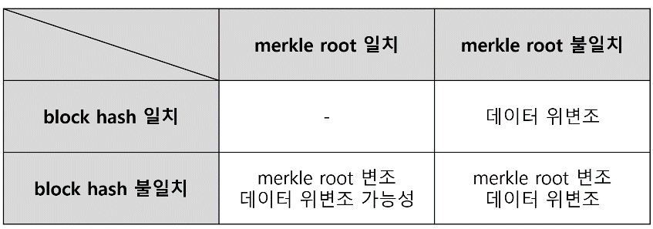
4
구현
4-2. Ulog 파일 내부 데이터 무결성 검증
교차 검증 가능
(블록 해시는 위변조 되지 않았지만, 파일 내부 데이터가 위변조 된 경우)

Slide 19
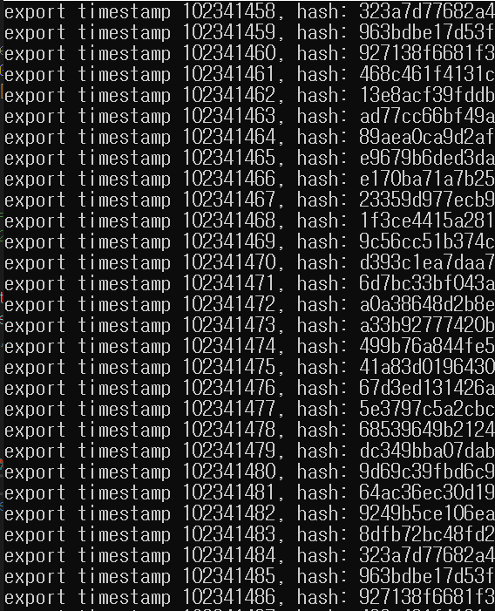
4
구현
4-3. 데이터 저장 및 불러오기
해당 Chain 구조를 파일로 저장(바이너리 파일)
(export)
파일에서 데이터 불러오기
(import)

Slide 20
5
결론 및 향후 연구

Slide 21
5
결론 및 향후 연구
연구 결과
>>
PX4 Autopilot 로그 데이터 무결성 검증 라이브러리 구현
- 체인 구조로 데이터를 저장 및 관리 후, 바이너리 파일로 저장
- 블록 데이터와 파일 내부 데이터(트리 데이터) 무결성 교차 검증
보완할 점
>>
실제 PX4 Autopilot에서 빌드 후 테스트 필요
- 실제 드론을 비행 시키지 않아, 로거에서 바로 데이터를 가져오지 못함
- CSV에서만 데이터를 가져오는 것이 아닌, PX4 Autopilot 빌드 후 실제 로거에서 데이터를 가져와 제작하는 방안도 고려
향후 연구
>>
메모리 공간 측면에서 성능이 향상된 모델 연구
-PX4 Autopilot 리소스를 활용할 때 위변조 탐색을 메모리 공간 측면에서 보다 더 효율적으로 수행할 방안 고안
-데이터 무결성 검증을 포함한 PX4 Autopilot 포렌식 도구 제시

Slide 22

Q&A

